Slide 1
Framework چیست؟
فرق بین CMS وFramework
مزیت ها و معایب فریم ورک
معرفی فریم ورک .NET
معرفی فریم ورک های php
معماری MVC

Slide 2
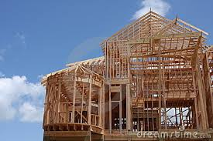
Framework چیست؟
فریم ورک به یک محیط و یا چهارچوب کاری و کلی در زبان های برنامه نویسی مختلف گفته می شود که برنامه نویسان را ملزم به رعایت یک سری اصول کلی می نمایند .
تاثیر بسیار زیادی در زمان , امنیت , کارآیی ,عملکرد بالاتر و...... برای برنامه نویس دارد.
در فریم ورک ها توابع مفید مانند متد ها وکلاس هایی از پیش نوشته شده اند و کار را برای برنامه نویسان ساده تر می کند.

Slide 3
شرکت Sony را تصور کنید ..... !
آیا سونی هربار برای ساخت یک تلویزیون به تکنولوژی مشابه همه گیت‌ها و مدار‌ها را دوباره طراحی می‌کند!؟
در زبان های برنامه نویسی هم همین جملات صادق است....
مثلا در زبانpython ما فریم ورک های زیادی داریم مانند DJango که همگی در واقع یکسری کتابخانه هستند.

Slide 4
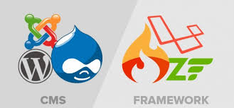
فرق بین CMS و : framework
CMS ها :
CMS -1 ها برنامه ای است مورد استفاده مدیران جهت ایجاد و مدیریت وب سایت.
2- اکثرا open source بوده و توسط متخصصان حرفه ای نوشته شده است.
3- برای افراد مبتدی بسیار کارآمد و موثر می باشد.
4- یادگیری آن نیاز به دانش بالایی ندارد.

Slide 5
اما framework ها …
1- چارچوب و بستر آماده که برای متخصصان برنامه نویسی طراحی شده است. (ابزار گسترش کد)
2- می تواند open source نباشد و توسط یک شرکت خاص تولید گردد. (مانند Microsoft .NET Framework)
3- کتابخانه اولیه شکل می گیرد و با رعایت قوانین خاص خود قابلیت گسترش دارد.
4- الزام به یادگیری زبان و دانش کدنویسی پیش از استفاده.
5- با استفاده از فریم وورک ها می توان یک cms را از پایه نوشت. )ابزاری برای تولید و گسترش سیستم مدیریت محتوا)
6- فریم ورک فقط برای ساخت وبسایت طراحی نشده !

Slide 6
CMS یا framework ؟
1- بستگی به میزان دانش شما دارد ....
2- بستگی به نوع وبسایت شما دارد .
3- بستگی به دیدگاه تولید اختصاصی سسیستم مدیریت محتوا دارد.
4- توصیه می شود در ابتدای راه اول CMS و بعد faramework

Slide 7
مزیت های framework :
1- کاهش حجم کدنویسی و صرفه جویی در زمان
2- ایجاد امنیت بیشتر برای تولید یک نرم افزار تحت وب
3- سادگی بیشتر برای ساخت محصولات مختلف
4- استفاده ازاصول مهندسی خاص که بیشتر برنامه نویسان از آن استفاده می کنند.
5- حرفه ایی بودن.
6- بازار کار بهتر
7- در کل نتیجه مطلوب تر به دلیل اساس محکم framework از همه لحاظ نسبت کدنویسی شخصی و...

Slide 8
معایب framework :
1- برنامه نویسی در یک چارچوب خاص محدودیت هایی را به همراه می آورد.
2- انتخاب های شما را برای بکارگیری برنامه نویس محدود می کند .
3- سر بار اضافی
4- مناسب نبودن برای پرژه های کوچک
5- برای افراد مبتدی و تازه وارد توصیه نمی شود.

Slide 9
بررسی و مقایسه PHP و ASP.NET

Slide 10
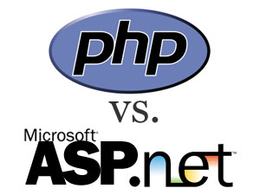
هر دوی این زبان ها در ابعاد بسیار گسترده ای توسط طراحان و برنامه نویس های وب مورد استفاده قرار می گرفته و امکانات زیادی را در اختیار آن ها قرار می دهند.
هر دوی این زبان های مورد بحث گسترش پذیری بالایی رو دارن.

Slide 11
1- گسترش پذیری و سادگی در تعمیر و نگهداری:
تجربه ی برنامه نویس
انجام بهترین تمرین های برنامه نویسی
-استفاده از یک فریم ورک مناسب برای کار
دنبال کردن تجربه ی دیگران و استاندارد های موجود

Slide 12
2- کارایی و سرعت:
سناریوی شناخته شده 1:
دسترسی یافتن به پایگاه داده توسط کوئری و دریافت نتیجه ی مورد نظراز سرور
بستگی به سرعت سرور دارای پایگاه داده، سرعت براقراری ارتباط کاربر، مرورگر، پهنای باند و خود کامپیوتر دارد.
تمامی پایگاه داده ها از قبیل Mysql و oracle و sql server همگی در رقابت شدید برای پیشی گرفتن در سرعت هستند.
Mysql توسط yahoo و youtubeوfacebook و google و اخیرا توسط FIFA World Cup مورد استفاده قرار می گیرد.
سرعت ارتباط ها و گسترش پذیری ای که میان PHP و MySQL وجود دارد نسبت به این ارتباط بین ASP.NET و MSSQL برتر است که البته این برتری خیلی قابل توجه نیست.

Slide 13
2- کارایی و سرعت:
سناریوی شناخته شده 2:
سرور های لینوکس و یونیکس بدون نیاز به استفاده از رابط کاربری پیچیده و استفاده از منابع سخت افزاری سرعت مناسبی را به کاربر ارائه می دهند
سرور های ویندوز با مصرف بالای رم و پردازنده ی بی مورد و رابط کاربری سنگین از ضعف بالایی برخوردار هستند.

Slide 14
3- هزینه:
PHP، MySQL server و بر روی سرورهایی با هزینه کمتر قرار می گیرند.
ASP.NET و IIS در صورتی که شما سیستم عامل ویندوز را خریده باشید رایگان هستند.
برای خرید Microsoft Windows Server، Microsoft SQL Server وارتقاء های آن باید مبالغی بالا را پرداخت نمایید.

Slide 15
4- پشتیبانی و منابع:
منابع و توسعه دهنده های بیشتری برای php و mysql وجود دارد.
ASP.NET بر تعداد خاصی از توسعه دهنده های شاغل در مایکروسافت تکیه دارد.
نتیجه ی آن تعداد کمتر آپدیت ها و پشتیبانی ضعیف تر برای حل مشکلات بوجود آمده در ASP.NET است.

Slide 16
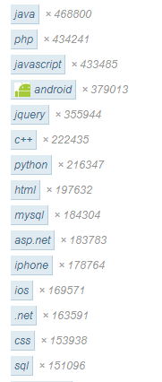
یک کار بسیار ساده بررسی سوالات پرسیده شده در وب سایت معروف Stackoverflow است که در تصویر زیر مشخص است:

Slide 17
5- زمان تکمیل و بهره برداری:
مدت زمان بیشتری برای تکمیل کدهای پیچیده و توابع ASP.NET در مقایسه با PHP صرف خواهد شد.
علاوه بر این PHP سمت سرور تفسیر خواهد شد پس وقتی تغییری حاصل شود نیازی به مراحل اضافه تری برای دیدن تغییرات وجود ندارد
در سمت دیگر ASP.NET باید هر بار بعد از هر تغییری کامپایل شود.

Slide 18
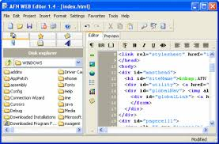
6- ویرایشگر ها و ابزارها:
PHP و MySQL در ضمینه ی ادیتور یا ویرایشگر ها کاملا مستقل و آزاد هستند.
اکثریت توسعه دهنده های ASP.NET بر استفاده از Visual Studio تکیه دارند.
جالب آن است که حتی با ادیتور هایی مثل Notepad نیز میتوان به توسعه ی PHP پرداخت.

Slide 19
7- استقلال در بستر اجرا:
PHP یک زبان مستقل از بستر اجراییست بدین معنی که بر روی تمامی سیستم عامل ها اعم از لینوکس، ویندوز، مک و… به سادگی نصب
و اجرا می شود که در نقطه ی مقابل ASP.NET طراحی شده تا فقط بر روی ویندوز اجرا و نصب شود.

Slide 20
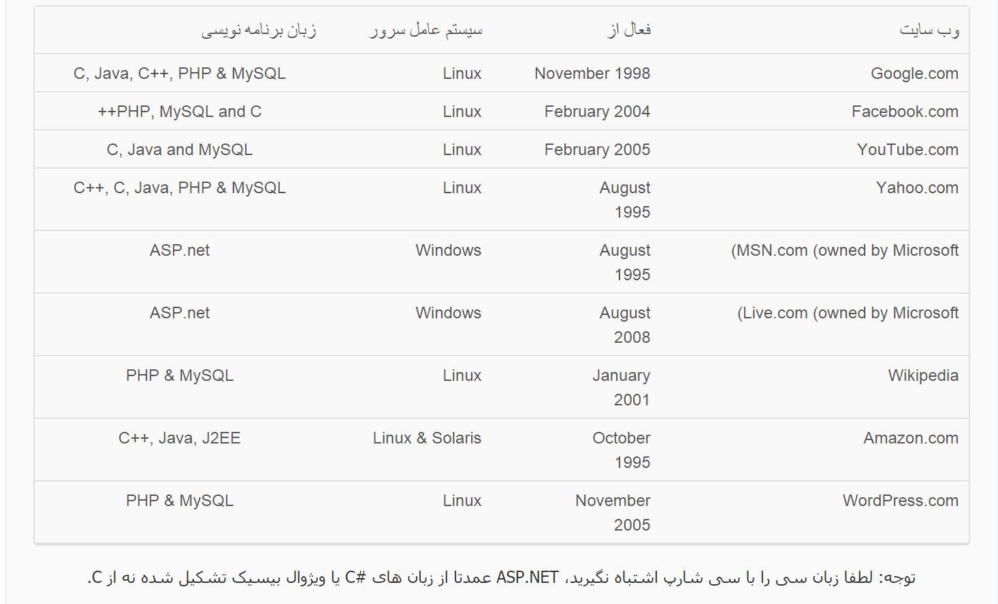
8- وب سایت های مطرح و بستر ها:

Slide 21
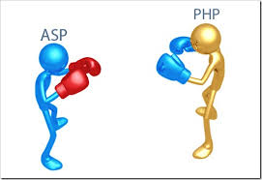
9- شهرت:
طبق اعلام آمار رسمی Netcraft:
تعداد 112,945,968 وب سایت بر روی سرورهای آپاچی
و تعداد 53,217,620 وب سایت بر روی سرور های ویندوز قرار گرفته اند.

Slide 22
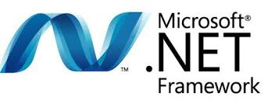
معرفی دات نت فریم ورک (.NET Framework)
چارچوب دات ‌نت یک فن آوری نرم‌افزاری است که بر روی تمامی ویرایش‌های سیستم‌عامل ویندوز مایکروسافت قابل اجراست.
شامل مجموعه‌ای از زبانهای برنامه نویسی است که C#و ویژوال بیسیک مهمترین آنها می‌باشند. (به همراه C# ارائه شد)
مجموعه‌ای از کتابخانه‌های بسیار غنی جهت کمک به سهولت توسعه نرم‌افزار در قالب های ASP.NET و ADO.NET
کد زبان به اسمبلی ترجمه شده و توسط یک ماشین مجازی اجرا می گردد.
بر اساس نیازها و مشخصات هر سیستم‌عامل و سخت‌افزار به اجرا در می‌آیند.

Slide 23
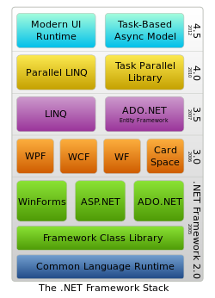
برطرف کردن نیاز هایی چون :
1- واسط‌ های گرافیکی کاربر
2- دسترسی به پایگاه‌های داده
3- رمزنگاری،
4- برنامه‌های تحت ‌وب،
5- الگوریتم‌های کار با اعداد و ارتباطات شبکه‌ ای

Slide 24
مزیت های استفاده از Framework.Net
1-یک چارچوب واحد و محیط مجتمع و یکپارچه را جهت تولید و اجرای نرم افزارها ایجاد می نماید.
2- برنامه نویسان در یک پروژه نرم افزاری محدود به یک زبان برنامه نویسی خاص نمی باشند.
3- برنامه های تولید شده تحت دات نت بدون بروز هیچ مشکلی بر روی کلیه سیستم عاملهای ویندوز قابل اجرا هستند.
4- دات نت از هر لحاظ برای پیاده سازی برنامه های تحت شبکه و تولید وب سایت مفید و سودمند است. )مانند کار با Socket)
5- قابلیت برنامه نویسی در کلیه سطوح از قبیل ویندوز، وب و موبایل را به برنامه نویسان می دهد.

Slide 25
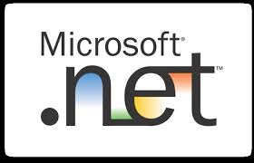
آخرین تغییرات .NET
اضافه کردن ابزار MVC که مایکروسافت برای برنامه نویسان دات نت فرآهم نموده است. (برای سهولت در تولید نرم افزار)

Slide 26
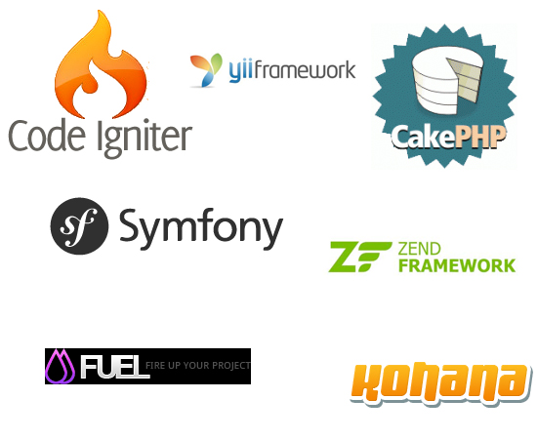
نگاهی به برخی از فرم ورک های مطرح در php :
استفاده از کدهای استاندارد php برای توسعه و پیاده سازی برنامه های تحت وب بسیار دشوار و وقتگیر است.
به همین دلیل اگر قصد دارید سطح برنامه نویسی خود را بالا برده و برنامه هایی با پویایی بالا بسازید
به سراغ فریم ورک ها ((Framework بروید.

Slide 27
Yii Framework-1
بر اساس آمار ها در دنیا بهترین فریم ورک حال حاضر درPHP بشمار می رود.
قابلیت ها و سرعت بیشترنسبت به دیگر فریم ورک های php
داشتن یک web aplication کاملا کارا پس از نصب.
عملیات (Select، Insert، update و Delete ) را برای توسعه دهندگان ساده تر از گذشته می نماید.
وب سایت : http://www.yiiframework.com/

Slide 28
CodeIgniter Framework -2
پر استفاده ترین فریم ورک های php بعد از Yii
کتابخانه های مختلف برای انجام امور متداول در برنامه نویسی، واسطی ساده
این امکان را می دهد تا برنامه های خود را با سرعت بیشتری نسبت به قبل ایجاد نمایند
حداقل نمودن نیاز به کد نویسی برای انجام کارها ( تمرکز بیشتر روی حل مسئله)
وب سایت: http://www.codeigniter.com/

Slide 29
Zend Framework -3
فریم ورکی بسیار امن و قابل اطمینان است.
از پیشگامان برنامه های مبتنی بر وب از جمله Google، Amazon، Yahoo، و ... بهره می برد که این فریم ورک را برای
توسعه برنامه های تجاری بسیار مطلوب و مناسب کرده است.
این فریم یک فریم ورک قدرتمند، سریع است که بسیاری از برنامه نویسان بدنبال آن هستند.
وب سایت : http://framework.zend.com/

Slide 30
CakePHP Framework -4
در ایران طرفداران بیشماری دارد.
سادگی در یادگیری، ارائه زیر ساخت اولیه و حفظ یکپارچگی و منطق برنامه شما در طول توسعه
بهره مندی از مدل MVC، شما را قادر می سازد تا بسادگی بخش های مختلف برنامه را تغییر داده یا آن را گسترش دهید.

Slide 31
Symfony Framework-5
منطق برنامه را از جنبه های ظاهری آن جدا نموده و ابزار های و کلاس های متعددی را ارائه می دهد
باعث کوتاه شدن زمان ساخت یک برنامه پیچیده می گردند.
سازگاری با بیشتر بانک های اطلاعاتی دنیا از قبیل MySQL،Oracle و SQL Server از دیگر قالبیت های Symphony می باشد.
وب سایت : http://www.symfony-project.com/

Slide 32
Laravel framework-6
انتقال و مدیریت داده ها در این سیستم بسیار آسان می باشد
با دیتابیس های MySQL,SQL Server, وSQLit سازگاری کامل دارد.
می توانید از کدهای پایه PHP استفاده نمایید و یا از قالب های کد فریم ورک بهره ببرید
این فریم ورک برای توسعه در آینده بهینه سازی شده و با JSON و سایر ابزارها سازگاری کامل دارد.
امروزه جامعه کاربری بسیار بزرگی از لاراول استفاده می نمایند و پشتیبانی و فایل های آموزشی بسیاری برای آن وجود دارد.

Slide 33
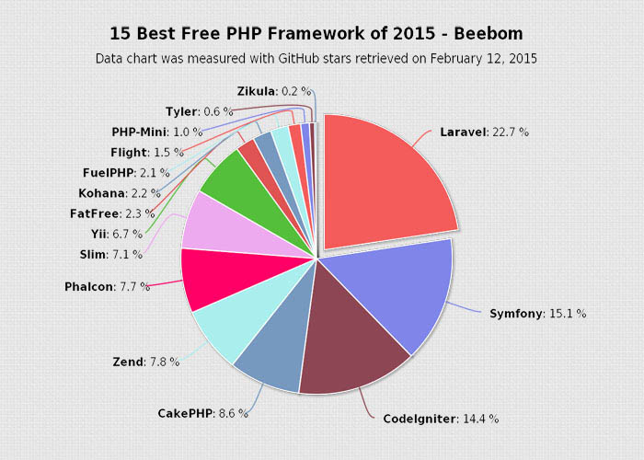

Slide 34
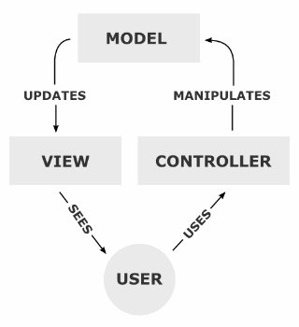
معماری Model-Viwe-Controll یا (MVC):
: MODEL وظیفه کار با پایگاه داده را بر عهده دارد.
: MODEL پیچیده ‌ترین بخش MVC، نقش هسته مرکزی
--------------------------------------------------------------------------------------------
: VIEW وظیفه ارتباط با کاربر نهایی را بر عهده دارد.
--------------------------------------------------------------------------------------------
: Control وظیفه کنترل View و Model و نحوه ارتباط آن دو را با هم بر عهده دارد.
.
در واقع MVC بر روی معماری های چند لایه ای جهت جداسازی قسمت های مختلف برنامه کار می کند.

